Slide 1
陽光能源集團電子報
2020年第三十四期

Slide 2
全員大幹90天 打贏2020收官之戰 —— 03

Slide 3
全員大幹90天 打贏2020收官之戰
——組件公司“大幹90天”活動紀實
2020年9月15日，在10月份產供銷會議上，總經理提出“大幹90天”的工作口號，組件公司立刻采取行動，全面開展搶產量、抓管理、提質量、增效益活動。
組件公司王總第壹時間組織召開了提產降本會議，並對大幹90天工作做了重要部署。根據當前排產計劃，各廠重新測算最大產能，確定碎片和合格率生產目標，制定“大幹90天”活動獎勵方案，盡組件公司全廠之力助力各項生產經營指標的實現。

Slide 4
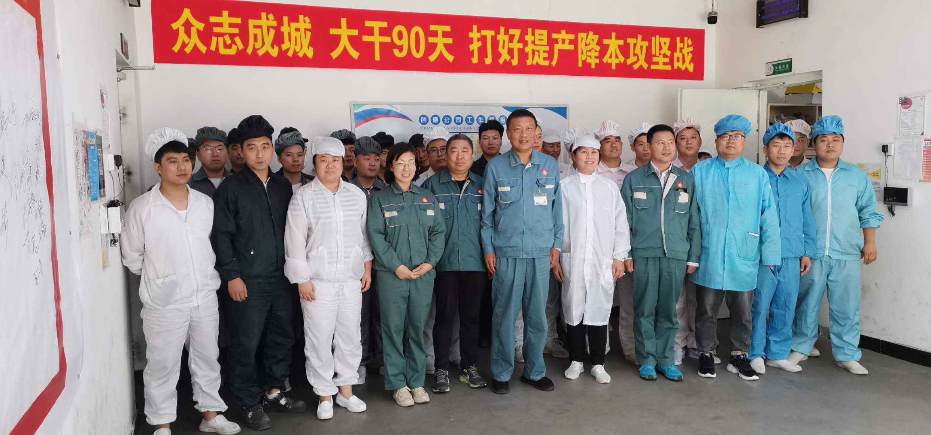
9月21日，創惠廠全體領導班子和骨幹員工參與了誓師大聯盟簽字儀式，王總在簽字儀式上要求員工鉚足幹勁、堅決完成大幹90天生產任務，做好2020年四季度收官之戰。

Slide 5
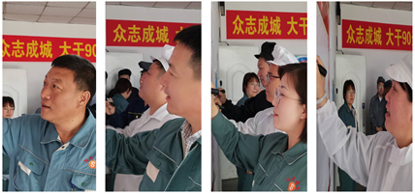
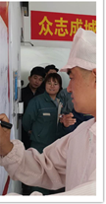
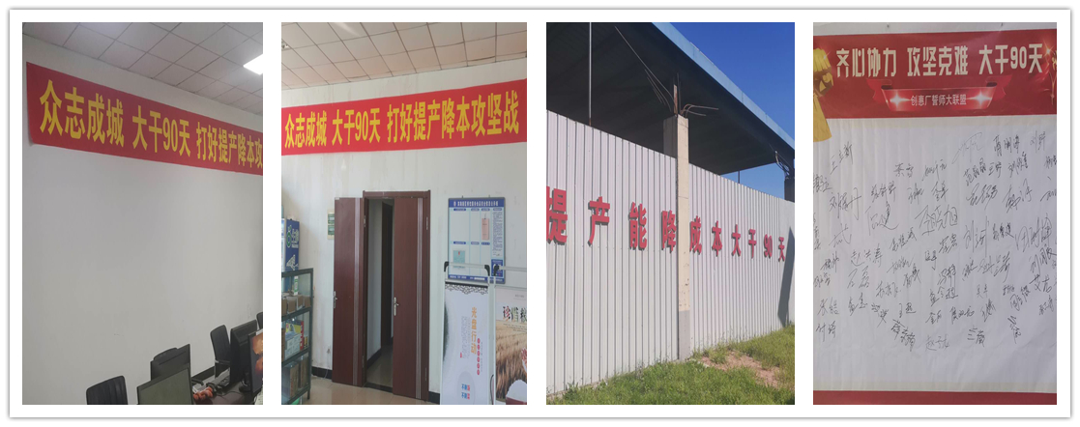
誓師大聯盟簽字儀式
生產目標確定後，各廠集思廣益、緊鑼密鼓、立即行動，積極投入到大幹90天活動中來……

Slide 6
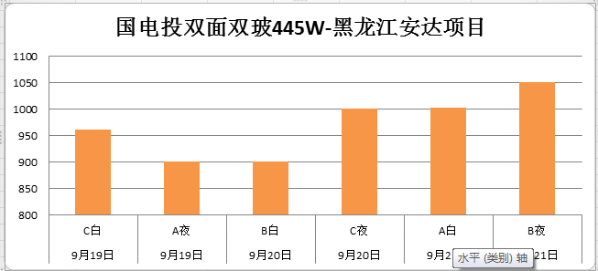
【場景壹】
作為生產的主力軍，創惠廠首先展開了行動，員工們生產熱情高漲。9月21日，4號線不負重望，首個突破日產2052塊；9月24日，2號線實現2064塊，其中9月23日夜班達到了班產1060塊的好成績。

Slide 7
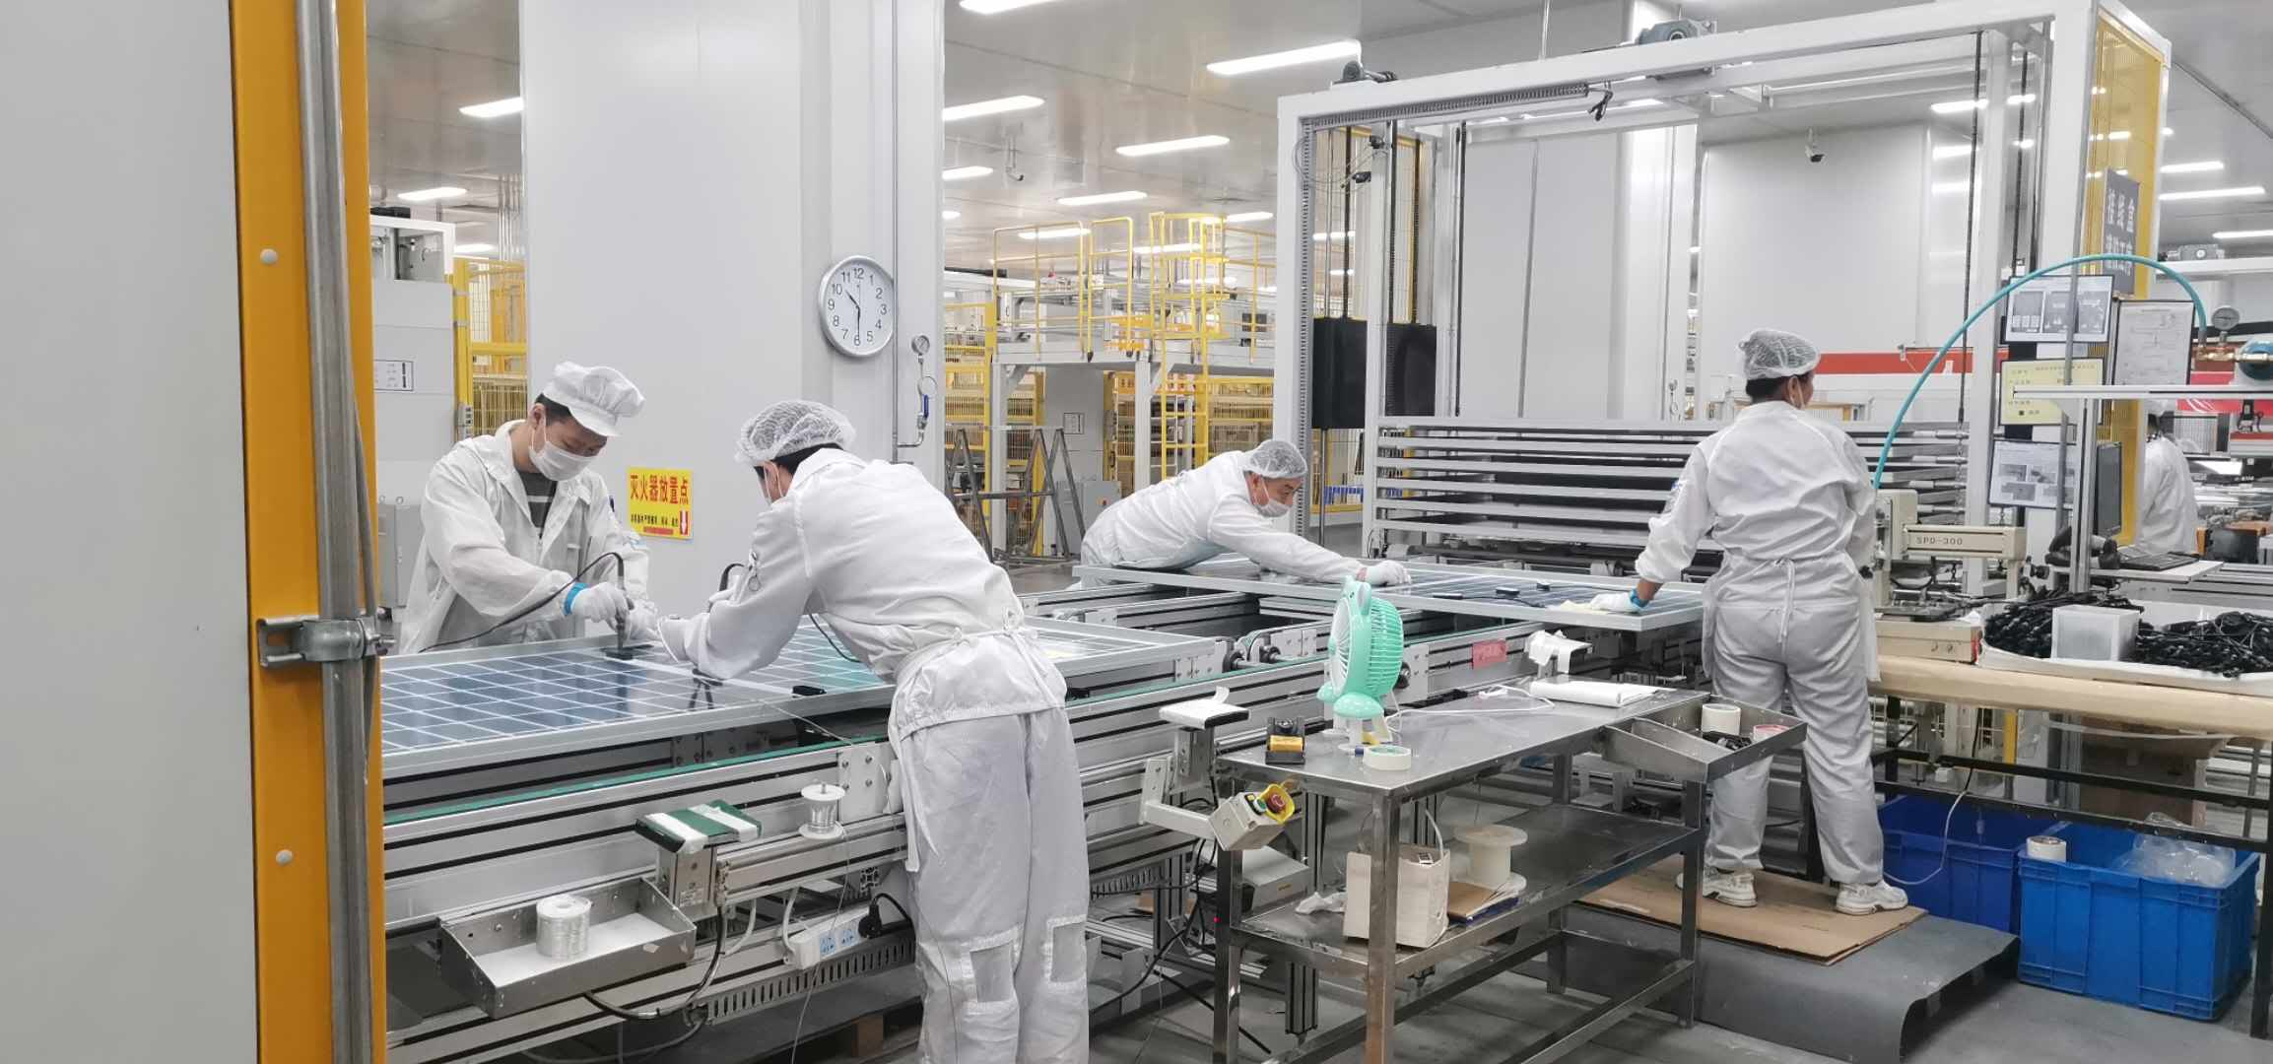
員工們為著壹個共同的目標努力奮鬥，在工作中學習，在前進中成長，奮戰期間全體員工體現出了忘我的幹勁兒，提產降本儼然已成為每個人肩上的壹份使命和責任。

Slide 8
【場景二】
技術部在保證產能的前提下，制定合理方案，推進新產品生產。主要從降低前道碎片、掉角等環節出發，以減少間距不良和焊帶偏移為突破口，穩步提升產能。另外，通過多次實驗摸索，對包裝纏繞膜纏繞方式進行優化，減少纏繞膜用量的同時，大大提高了工作效率。
【場景三】
質檢部在原有檢驗基礎上，通過對檢驗手段的控制，測試儀器的升級，從而提升產線的細節管控。
另外，為了避免返工，減少拆包數量，質檢部改變原有的檢驗方式，即紅

Slide 9
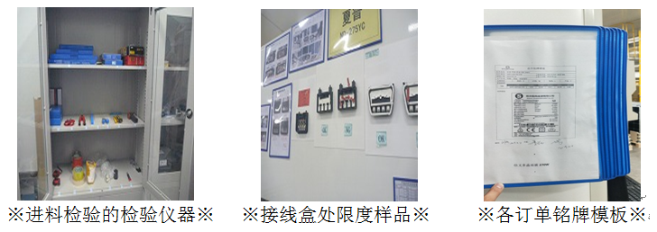
外及接線盒改為當天復檢。發現異常組件，在包裝之前進行攔截，盡量避免拆包返工造成的浪費。

Slide 10
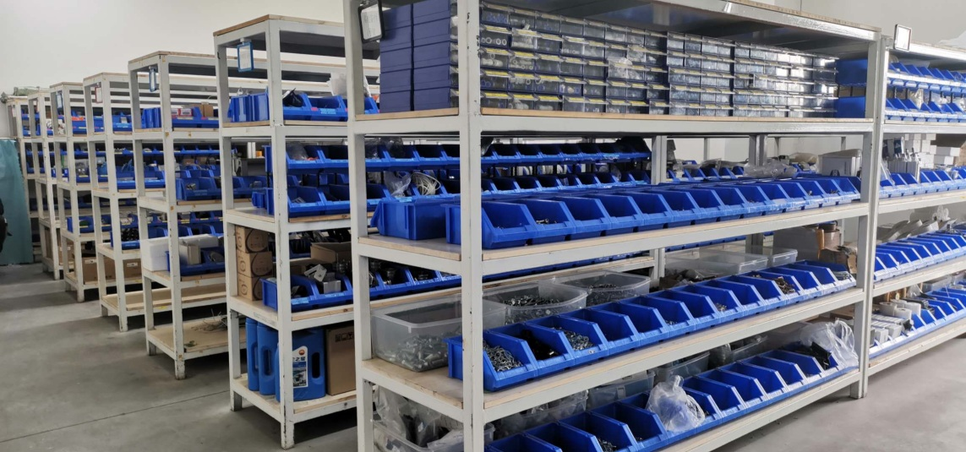
【場景四】
創惠設備積極與廠家配合，對自動串焊機等設備進行更新換代，使四條產線均具備了生產9BB大尺寸組件的能力，提升公司在整個行業內的競爭能力。近期又對備件庫房進行整理，添加位置編碼，提高了備件的領取速度，縮短設備維護保養時間。

Slide 11
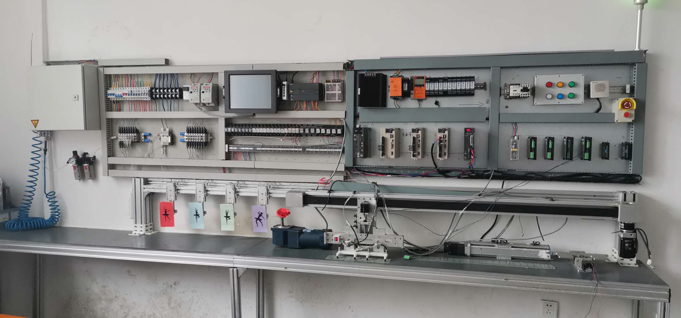
與此同時，設備部利用改造剩下的多余部件，在維修間設置了電控樣板墻，方便設備員工交流學習，從而提高設備維修技能。

Slide 12
【場景五】
在大幹90天活動開始後，陽光壹車間更是快速投入到提產降本工作中來，在短短的時間內，4號線48片班產迅速提高到1170塊，對比計劃班產1050塊，產能提升近12%；60片班產實現1100塊，對比計劃班產1000塊，產能提升10%。
2020年註定是不平凡的壹年，我們堅信，在集團公司的指導下，在組件公司王總的帶領下，組件公司定會披荊斬棘、乘風破浪，打贏2020年第四季度的收官之戰！

Slide 13
2020-9-28

